Slide 1



PROJETO DE EXTENSÃO
Coordenação: Profa. Dra. Elyrouse Cavalcante de Oliveira Bellini - UFAL

Slide 2
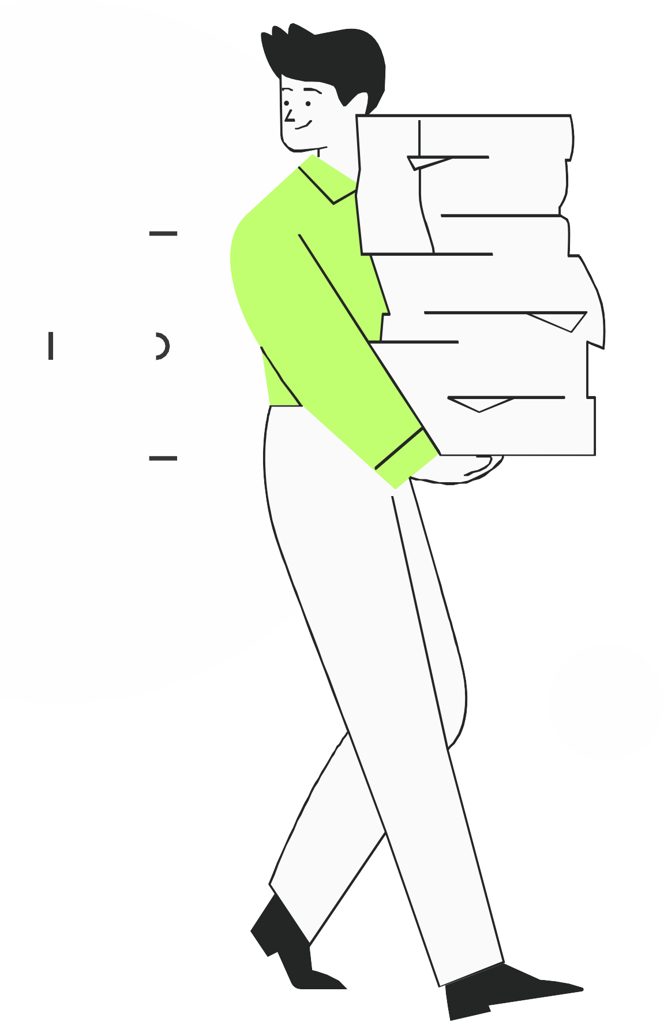
Em que iremos te ajudar?
TEMA 2
TEMA 3
TEMA 4
TEMA 1
Contribuições do MEI para a sociedade
Direitos e Obrigações do MEI
Como legalizar o seu MEI
Obrigações Acessórias e Fiscais
TEMA 5
TEMA 6
TEMA 7
TEMA 8
Liquidação de Pendências Tributárias e Desenquadramento MEI
TEMA 9
Como encerrar a Atividade do MEI
Análise e Controle do Fluxo de Caixa
Controle de Estoque para o MEI
TEMA 10
TEMA 11
TEMA 12
Como o MEI pode definir o seu preço de Venda?
Declaração do IRPF para o MEI
Meios de recebimento e financiamento para o MEI (Incluindo linhas de Crédito)
TEMA 15
Previdência para o MEI (Incluindo previdência privada)
TEMA 13
TEMA 14
TEMA 16
Como atingir seu público alvo para expandir o seu empreendimento?
Empreendedorismo para MEIs
Empreendedorismo feminino e para a Terceira Idade
Importação e exportação para MEIs
TEMA 17
Licitação para MEIs

Slide 3

EMPREENDEDORISMO
FEMININO
E NA
TERCEIRA IDADE

Slide 4
PARTICIPANTES:
EDUARDA SOFIA ALVES CIRILO DOS SANTOS
JOSÉ ALDO GOMES DE OLIVEIRA
KÉSIA LUISA DOS SANTOS
MARIA ARIANA DA CONCEIÇÃO SILVA
MICKAELLE FREITAS TIBERIO DA SILVA
PAULIANE DE SOUZA LEAL
STEPHANNIE MAYRA OMENA MOTA
THAYNÁ MENEZES GARCIA
YASMIN KEILA ROGÉRIO DO NASCIMENTO
WALLYSSON JONATHAN DO NASCIMENTO LOPES
WELITON DA SILVA
Juntos somos mais fortes.

Slide 5
Empreendedorismo, um desafio que vale a pena.

Slide 6
O EMPREENDEDORISMO
Em 2022, o número de MEIs cadastrados era de 14.820.414, de acordo com dados da Receita Federal, representando 73,4% (20.191.920) das empresas formalizadas. Houve um acréscimo de 63,63% de MEIs entre 2019 e com 9.430.438 formalizados em relação a 2022. Em agosto de 2023 o número de MEIs continua crescendo, passando para 15.465.689, O primeiro quadrimestre de 2024 revelou um cenário dinâmico para as empresas no Brasil. O Mapa de Empresas registrou 21.738.420 no ano.
(GEM, 2022)

Slide 7
O EMPREENDEDORISMO
Em 2021, havia 13.194.470 MEIs cadastrados, contam com 104.862 empregados e em torno de 46%, são do sexo feminino. A maioria dos MEIs estão cadastrados na atividade econômica da construção (32,3%).
Nos Estados, o percentual de MEIs do sexo feminino varia de 41,9% (Tocantins) e 49,6%. (Rio de Janeiro). Esses resultados retratam a importância das mulheres para a economia brasileira sem levar em conta os empreendedores informais. 77,6% das mulheres empreendedoras (MEIs) estão acima de 30 anos . Os homens também têm um alto percentual acima de 30 anos (78,4%). Percebe-se que os microempreendedores individuais são pessoas mais amadurecidas e se intitula da raça branca, entre os homens são 45,4% e as mulheres, 50,6%.
Quanto à escolaridade, em ambos o sexo, a grande maioria é sem nível superior. Homens, 86,7% e, mulheres, 81,4%. No entanto, o percentual que têm nível superior as mulheres se sobressaem em relação aos homens, com 18,2% e 13,3%, respectivamente
(Brasil, 2023)

Slide 8
O EMPREENDEDORISMO
As mulheres e a população da terceira idade vêm lutando há anos por igualdade social e por mais espaço no mercado de trabalho. Mas apesar dos grandes avanços e conquistas, ainda existem muitos desafios a serem enfrentados. Essa luta, entretanto, tem um importante aliado: o empreendedorismo.
Conforme pesquisas, mulheres têm mais dificuldades em empreender, devido a alguns fatores: dificuldade em realizar contatos profissionais e estruturar uma rede de relacionamentos; dificuldade em conseguir apoio de parceiros, amigos e familiares; e conciliar toda vida profissional e pessoal.
(Sebrae, 2023a)

Slide 9
A ATIVIDADE EMPREENDEDORA
Conforme visto anteriormente, as taxas de homens em relação a das mulheres são maiores como MEIs, essa diferença se acentua conforme o negócio amadurece, isso pode ser explicado devido as mulheres terem entrado de forma mais tardia no empreendedorismo e porque as mulheres têm mais dificuldades em permanecer na atividade empreendedora.

Slide 10
A ATIVIDADE EMPREENDEDORA
As empreendedoras representam também a maioria nos segmentos de mercado com o maior crescimento e número de formalizações em 2022, principalmente, nas atividades moda e beleza. Além disso, entre os setores com predominância de mulheres como MEIs, os mais notáveis são as atividades de tratamento de beleza (95,9%), serviços domésticos (95,6%) e fabricação de artigos de vestuário (94,8%).
(Sebrae, 2023a)

Slide 11
DESAFIOS
Quais desafios os empreendedores da terceira idade e feminino enfrentam?

Slide 12
DESAFIOS
01.
PRECONCEITO
02.
DUPLA JORNADA
A discriminação e diferentes oportunidades podem ser percebidas entre idades e gêneros.
As mulheres precisam conciliar todas suas responsabilidades da vida pessoal e profissional. É desafiador, mas possível.
03.
VALOR AGREGADO
04.
AUTOCONFIANÇA
Geralmente optam por setores ou serviços com baixo valor agregado. Soluções como amplo uso da tecnologia a favor do seu negócio pode gerar grande retorno.
O medo de falhar aterroriza não apenas mulheres, mas também os da terceira idade. Mas lembre-se: fracassar faz parte, desistir, não.

Slide 13
DESAFIOS
05.
CRÉDITO
06.
NEGÓCIOS E CONTROLE FINANCEIRO
Geralmente as linhas de créditos para microempreendedores na terceira idade são reduzidas, essa realidade é ainda mais desafiadora para as mulheres, dificultando a captação de recursos para investimentos e capital de giro.
Nesse contexto, iniciativas como o programa ‘Brasil Para Elas’( Governo Federal) e o ‘Banco da Mulher Empreendedora(Prefeitura de Maceió) surgem como alternativas promissoras para impulsionar o empreendedorismo feminino.
Empresas que fecham até os 42 meses de vida, geralmente estão ligadas a falta de habilidade em negociação e controles financeiros.
Buscar por informações, inovações e networking pode ajudar nessa empreitada. Inúmeras instituições como o Sebrae, disponibiliza matérias fantásticas acerca desses assuntos.

Slide 14
ALGUNS PARCEIROS
Sebrae Delas
Portal do empreendedor
Outros
É um programa com objetivo de aumentar a probabilidade de sucesso de ideias e negócios liderados por mulheres.
Portal do governo direcionado ao empreendedor. Cursos, materiais e muito mais para fomentar o empreendedorismo no Brasil.
Existem diversos sites que podem ajudar o microempreendedor, como: FGV; Academia Assai; e
Empreendedoras Caixa.
.
.

Slide 15

SEBRAE DELAS
(Sebrae, 2025)

Slide 16
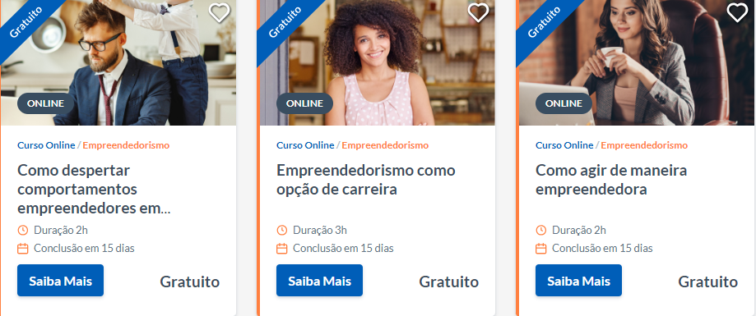
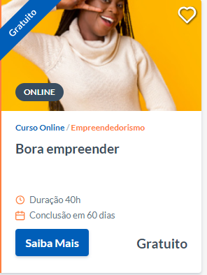

CURSOS GRATUITOS DO SEBRAE PARA EMPREENDEDORES
(Sebrae, 2024)

Slide 17

PORTAL DO EMPREENDEDOR
(Brasil, 2024)

Slide 18
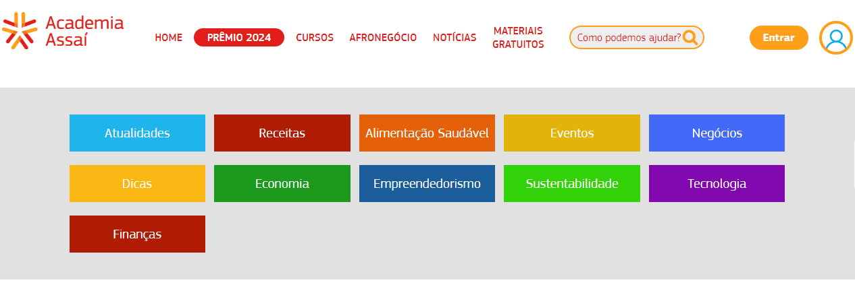
ACADEMIA ASSAÍ
(Academia Assaí, 2024)

Slide 19

EMPREENDEDORAS | CAIXA PARA ELAS
(Brasil, 2025)

Slide 20

BRASIL PARA ELAS
(Brasil, 2024)

Slide 21

Prefeitura de Maceió lança Banco da Mulher Empreendedora
(Maceió, 2024)

Slide 22
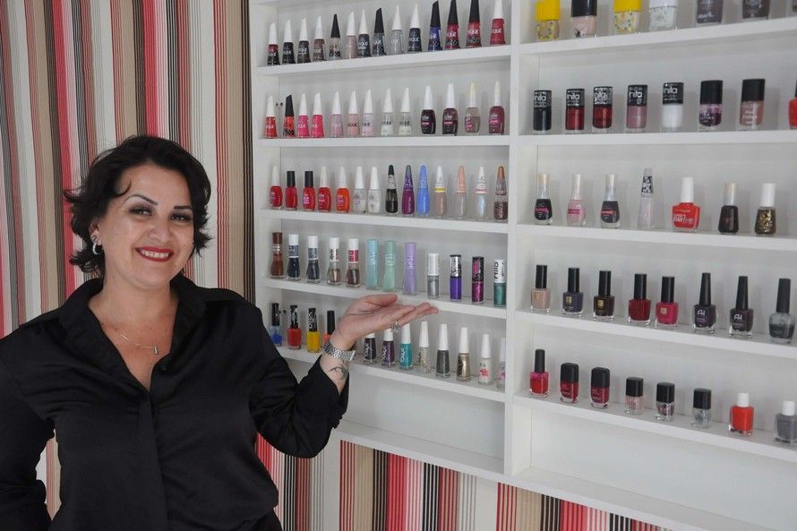
CONSULTE AS CONDIÇÕES PARA CADASTRO
Poderão participar do processo de seleção, mediante apresentação de plano de negócio simplificado, mulheres que, na vontade de empreender e/ou que já estejam empreendendo, necessitem de auxílio financeiro para compra de máquinas, equipamentos e insumos, e que atendam aos seguintes requisitos:
3.1. Ser mulher (cisgênero e/ou transgénero);
3.2. Ter no mínimo 18 anos;
3.3 Ser prioritariamente chefe de família;
3.4. Residir e ter instalado empreendimento, ou a ser instalado seu empreendimento, devendo comprovar tal condição a partir de um projeto simplificado de seu negócio;
3.5. Caso a beneficiária não possua empreendimento instalado, deverá apresentar, no plano de negócio, proposta de instalação de empreendimento;
3.6. Não ter sido beneficiada com recursos de outros programas e/ou projetos similares do Município de Maceió;
3.7. Ser hipossuficiente, a comprovação dar-se-á através da apresentação de um dos seguintes documentos:
3.7.1 Fatura de energia elétrica que demonstre o consumo de até 80 (oitenta) kWh mensais;
3.7.2 Fatura de água que demonstre o consumo de até 10 (dez) m3 mensais;
3.7.3 Comprovante de inscrição em benefícios assistenciais do Governo Federal; e
3.7.4 Comprovante de obtenção de rendimento mensal inferior a meio salário mínimo por membro do núcleo familiar.
(Maceió, 2024)

Slide 23

INSCRIÇÕES
As inscrições serão realizadas exclusivamente por meio do portal eletrônico (https://bancodamulher.maceio.al.gov.br/). O Programa Assistencial prevê a concessão de um auxílio financeiro no valor de R$ 1.200,00 (mil e duzentos reais) às mulheres beneficiárias. O uso dos recursos deverá estar vinculado à aquisição de máquinas, equipamentos, insumos ou capacitações que tenham relação direta com o plano de negócio apresentado.
A prestação de contas será obrigatória no prazo de até 30 (trinta) dias após o recebimento do crédito, mediante a apresentação de notas fiscais relacionadas à compra de materiais, equipamentos e/ou insumos que constem no plano de negócio, conforme especificado no Anexo 3A. Além disso, será exigida a comprovação mínima do desenvolvimento e manutenção do projeto empreendedor, previamente estabelecido no portal.
(Maceió, 2024)

Slide 24
Empreendedorismo na Terceira Idade
O empreendedorismo na terceira idade é uma tendência crescente no Brasil e no mundo. Cada vez mais, pessoas com mais de 60 anos estão empreendendo, seja por necessidade ou por oportunidade.
Há muitos motivos pelos quais os idosos podem optar pelo empreendedorismo. Alguns buscam uma forma de complementar a renda, enquanto outros desejam realizar um sonho ou simplesmente manter-se ativos. Além disso, o empreendedorismo pode ser uma forma de independência e autonomia para os idosos.

Slide 25
Taxas do Empreendedorismo na Terceira Idade em 2023
Em 2023, dados apontaram que 30,1% da população brasileira entre 18 e 64 anos, equivalente a cerca de 42 milhões de pessoas, estavam envolvidas na criação ou manutenção de um novo negócio como proprietários.
Desse total, 7,7% (aproximadamente 11 milhões) eram empreendedores nascentes, ou seja, aqueles em fase de preparação ou com até 3 meses de operação. Já 11,1% (cerca de 16 milhões) eram empreendedores novos, com negócios em funcionamento há mais de 3 meses e até 3 anos e meio, enquanto 11,9% (cerca de 17 milhões) eram empreendedores estabelecidos, com mais de três anos e meio de atividade
(Sebrae, 2022)

Slide 26
Empreendedorismo na Terceira Idade
De acordo com uma pesquisa realizada pelo Sebrae em 2024, existem 4,3 milhões de proprietários de pequenos negócios com 60 anos ou mais no Brasil. O empreendedorismo tem se tornado uma escolha cada vez mais popular entre os brasileiros da terceira idade, funcionando como uma alternativa para manter uma vida ativa, mesmo após a aposentadoria. Essa fase da vida pode ser um momento propício para investir em um negócio: diferentemente dos mais jovens, os idosos costumam ter menos receio de correr riscos e estão mais focados na realização pessoal do que na obtenção de lucros, Independentemente da área de atuação, os idosos enxergam o empreendedorismo como uma oportunidade de se manterem no mercado de trabalho e garantirem uma fonte de renda.
(Sebrae, 2025)

Slide 27




SENTIMENTOS E MOTIVAÇÕES PRESENTES
De modo geral quatro parecem ser os motivos que levam uma pessoa com 60 anos + a continuar empreendedor ou mesmo inicia-se neste caminho após os 60 anos.
Aposentadoria baixa
A possibilidade de novos ganhos e novas experiências
Com a vida encaminhada pode arriscar e seguir seu sonho
Manter a mente ocupada

Slide 28
DICAS DE COMO COMEÇAR:
Busque ajuda: experiência e aptidão são credenciais para abertura de um negócio.
Inove: observe o que há de novidade no mercado para oferecer produtos ou serviços diferenciados.
Invista em capacitação: o conhecimento e as competências adquiridas durante a vida profissional devem estar afiados.
Seja dedicado: investir em um negócio exige determinação em qualquer idade.

Slide 29
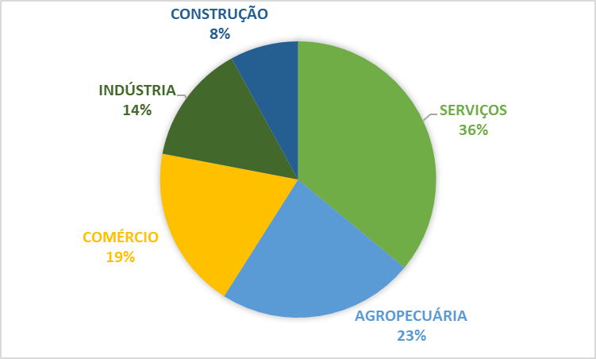
QUAIS SÃO AS ÁREAS MAIS COMUNS DO EMPREENDEDORISMO NA TERCEIRA IDADE:
02
(G1, 2023)

Slide 30
VANTAGENS
EXPERIÊNCIA
ESTABILIDADE FINANCEIRA
Os idosos têm muita experiência de vida, o que pode ser uma vantagem significativa no mundo dos negócios. Eles sabem como lidar com pessoas, resolver problemas e tomar decisões.
Muitos idosos têm uma boa situação financeira, o que pode facilitar o início de um negócio.
02.
REDES DE CONTATO
FLEXIBILIDADE E AUTONOMIA
Os idosos também têm uma grande rede de contatos, o que pode ser útil para encontrar clientes, parceiros e fornecedores.
Ao empreender você tem liberdade de definir seu próprio horário, um estilo de vida mais flexível e adaptado às suas necessidades.

Slide 31
DESAFIOS
PRECONCEITO
MENOR ENERGIA E RESISTÊNCIA FÍSICA
A discriminação e diferentes oportunidades podem ser percebidas entre idades e gênero.
Os idosos podem enfrentar desafios de saúde que podem limitar sua capacidade de trabalhar longas horas ou lidar com o estresse.
02.
ADAPTAÇÃO A TECNOLOGIA
RISCO FINANCEIRO
A tecnologia desempenha um papel crucial nos negócios hoje em dia e os idosos podem encontrar dificuldades em se adaptar.
Empreender é sempre um risco, e os idosos podem ter mais a perder do que os jovens em caso de fracasso.

Slide 32
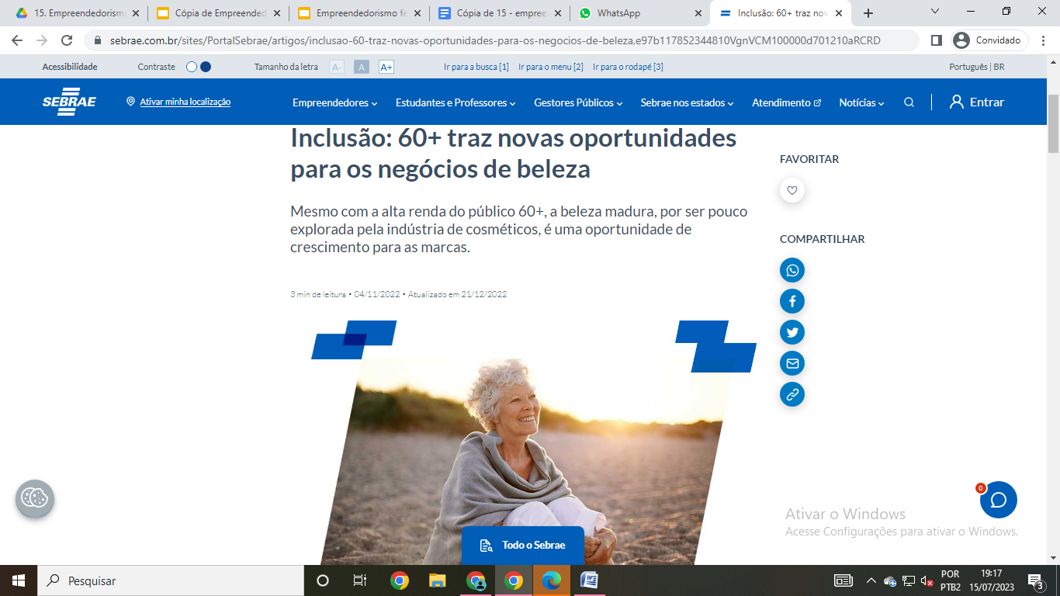
SEBRAE 60+
Capacitação e educação;
Mentoria
Acesso a crédito e formalização;
Acesso a
mercados;
Networking
02.
(Sebrae, 2022a)

Slide 33
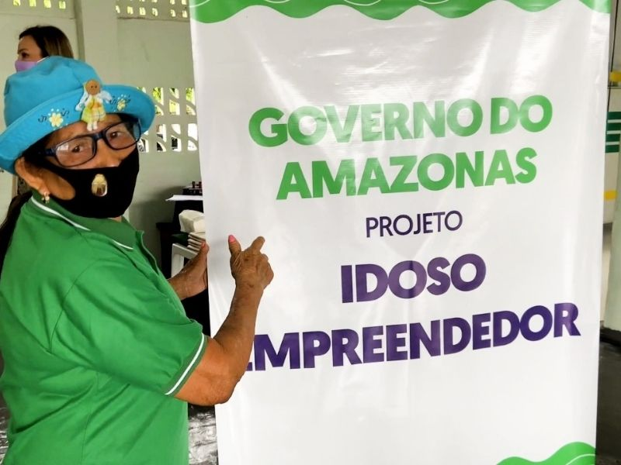
PROGRAMA IDOSO EMPREENDEDOR
APOIO FINANCEIRO
BENEFÍCIOS:
Microcrédito de até R$ 21.000,00;
Taxa de juros de 6% ao ano;
Prazo de pagamento de até 60 meses;
Sem exigência de fiador
(AFEM, 2023)

Slide 34
EMPREENDER É ESSENCIAL
O empreendedorismo é bom para sociedade. Criar negócios, gera emprego e renda, traz desenvolvimento à sociedade, gera inclusão social e qualidade de vida. Estimula o cidadão a viver melhor, a buscar objetivos e realizações.

Slide 35
Empreenda!
“O empreendedorismo para mim, é fazer acontecer! Independente do cenário, das opiniões ou da estatística.”
Luiza Helena Trajano.
.

Slide 36
"Seu espírito empreendedor e determinação são a prova de que você pode transformar sonhos em realidade e inspirar todos ao seu redor."

Slide 37
Referências:
BRASIL. IBGE. Estatísticas sobre Microempreendedores Individuais (MEI).2023. Brasil, 2023a. Disponível em: https://www.ibge.gov.br/estatisticas/multidominio/genero/20163-estatisticas-de-genero-indicadores-sociais-das-mulheres-no-brasil.html. Acesso em: 11 abr. 2025.
BRASIL. Instituto Brasileiro de Geografia e Estatística – IBGE. Donos de negócio da terceira idade no Brasil no 3º trimestre de 2020. 2021. Disponível em: https://sebrae.com. br/sites/Po rtalSe brae/artigos/perfil-dos-empreendedores-da-terceira-idade-no-brasil, 9158c34f9 6306810 VgnVCM1000001b00320 aRCRD. Acesso em: 11 abr. 2025.
BRASIL. Receita Federal. Relatórios de Microempreendedores Individuais (MEI). 2023. Disponível em :http://www22.receita.fazenda.gov.br/ins cricaomei/private/pages/relatorios/opc oesRelatorio.jsf. Acesso em: 11 abr. 2025.
GEM – Global Entrepreneurship Monitor. Relatório de 2020 sobre empreendedorismo no Brasil. GEM, 2022. Disponível em: https://www.gemconsortium.org/report/50691. Acesso em: 11 abr. 2025.
GOMES, Ana; SANTANA, Beatriz. Empreendedorismo feminino e o conflito trabalho-família. In: Anais do Encontro Nacional de Estudos Organizacionais, 2004. Disponível em: https://ri.ufs.br/bitstream/riufs/779/1/EmpreendedorismoFemininoConflito.pdf. Acesso em: 11 abr. 2025.
MACEIÓ. Prefeitura de Maceió prorroga inscrições do Banco da Mulher Empreendedora. Disponível em: https://maceio.al.gov.br/imprensa/semuc/prefeitura-de-maceio-prorroga-inscricoes-do-banco-da-mulher-empreendedora. Acesso em: 13 abr. 2025.
SEBRAE. As mulheres ganham espaço e fama no mundo dos negócios. 2021. Sebrae, 2025. Disponível em: https://sebrae.com.br/sites/PortalSebrae/empreendedorismofeminino. Acesso em: 11 abr. 2025.
SEBRAE. Empreendedorismo e maternidade: pode ser uma equação possível? 2022a. Disponível em: https://sebrae.com.br/sites/PortalSebrae/artigos/empreendedorismo-e-maternidade-pode-ser-uma-equacao-possivel,3d8e52cfbd2f4810VgnVCM10 0000d701210Arc RD. Acesso em: 11 abr. 2025.
SEBRAE. Empreendedorismo no Brasil: desafios e oportunidades para mulheres e idosos. Brasília, 2016. Sebrae, 2023a. Disponível em: https://sebrae.com.br/sites/PortalSebrae/. Acesso em: 11 abr. 2025.
SEBRAE. Empreendedorismo sênior cresce no Brasil e alcança número recorde. Agência Sebrae de Notícias, 24 ago. 2023. Disponível em: https://agenciasebrae.com.br/cultura-empreendedora/empreendedorismo-senior-cresce-no-brasil-e-alcanca-numero-recorde/. Acesso em: 20 ago. 2025.
SEBRAE. Mulher MEI: somos fortes, somos empreendedoras. Sebrae, 2025. Disponível em: https://sebrae.com.br/sites/PortalSebrae/artigos/mulher-mei-somos-fortes-somos-empreendedoras,d035f883f14a6810VgnVCM1000001b00320aRCRD. 14 abr. 2023. Acesso em: 11 abr. 2025.
SEBRAE. Os desafios das mulheres empreendedoras. 2022b.Disponível em: https://sebrae.com.br/sites/PortalSebrae/os-desafios-das-mulheres-empreended oras,1d7c06f280fd1810VgnVCM100000d701210aRCRD. Acesso em: 11 abr. 2025.
SEBRAE PR. 60 no comando: o perfil do empreendedorismo sênior no Brasil. Sebrae Paraná, 2025. Disponível em: https://sebraepr.com.br/impulsiona/60-no-comando-o-perfil-empreendedorismo-senior-no-brasil/. Acesso em: 27 ago. 2025.
SEBRAE. Retrato do empreendedorismo no Brasil em 2023. Curitiba: Sebrae PR, 2023. Disponível em: https://sebraepr.com.br/impulsiona/retrato-do-empreendedorismo-no-brasil-em-2023/. Acesso em: 20 ago. 2025.
RME. Rede Mulher Empreendedor. Nosso 2020 em números. Disponível em: https://rme.net.br/nosso-2020-em-numeros/. Acesso em: 11 abr. 2025

Slide 38
Referências:
ACADEMIA ASSAÍ. Academia Assaí. 2024. Disponível em: https://www.academiaassai.com.br/. Acesso em: 11 abr. 2025.
AFEM – Associação Feminina de Empreendedorismo. Programa Idoso Empreendedor. 2023.
BRASIL. Instituto Brasileiro de Geografia e Estatística – IBGE. Estatísticas de gênero: indicadores sociais das mulheres no Brasil. 2023a. Disponível em: https://www.ibge.gov.br/estatisticas/multidominio/genero/20163.... Acesso em: 11 abr. 2025.
BRASIL. Instituto Brasileiro de Geografia e Estatística – IBGE. Donos de negócio da terceira idade no Brasil no 3º trimestre de 2020. 2021. Disponível em: https://sebrae.com.br/sites/PortalSebrae/artigos/perfil-dos-empreendedores-da-terceira-idade-no-brasil. Acesso em: 11 abr. 2025.
BRASIL. Ministério da Economia. Receita Federal. Relatórios de Microempreendedores Individuais (MEI). 2023. Disponível em: http://www22.receita.fazenda.gov.br/inscricaomei/. Acesso em: 11 abr. 2025.
BRASIL. Portal do Empreendedor. 2024. Disponível em: https://www.gov.br/empresas-e-negocios/pt-br/empreendedor. Acesso em: 11 abr. 2025.
BRASIL. Caixa Econômica Federal. Programa Caixa Para Elas – Empreendedoras. 2025. Disponível em: https://www.caixa.gov.br. Acesso em: 11 abr. 2025.
G1. Empreendedorismo na terceira idade cresce no Brasil. 2023. Disponível em: https://g1.globo.com/. Acesso em: 11 abr. 2025.
GEM – Global Entrepreneurship Monitor. Global Report on Entrepreneurship 2020. 2022. Disponível em: https://www.gemconsortium.org/report/50691. Acesso em: 11 abr. 2025.
GOMES, Ana; SANTANA, Beatriz. Empreendedorismo feminino e o conflito trabalho-família. Encontro Nacional de Estudos Organizacionais, 2004. Disponível em: https://ri.ufs.br/bitstream/riufs/779/1/EmpreendedorismoFemininoConflito.pdf. Acesso em: 11 abr. 2025.
MACEIÓ (Município). Prefeitura de Maceió prorroga inscrições do Banco da Mulher Empreendedora. 2024. Disponível em: https://maceio.al.gov.br/imprensa/semuc/prefeitura-de-maceio-prorroga-inscricoes-do-banco-da-mulher-empreendedora. Acesso em: 13 abr. 2025.
MACEIÓ (Município). Banco da Mulher Empreendedora – Edital e condições de participação. 2024. Disponível em: https://bancodamulher.maceio.al.gov.br/. Acesso em: 13 abr. 2025.
RME – Rede Mulher Empreendedora. Nosso 2020 em números. 2020. Disponível em: https://rme.net.br/nosso-2020-em-numeros/. Acesso em: 11 abr. 2025.
SEBRAE. As mulheres ganham espaço e fama no mundo dos negócios. 2021. Disponível em: https://sebrae.com.br/sites/PortalSebrae/empreendedorismofeminino. Acesso em: 11 abr. 2025.
SEBRAE. Empreendedorismo e maternidade: pode ser uma equação possível? 2022a. Disponível em: https://sebrae.com.br/sites/PortalSebrae/artigos/empreendedorismo-e-maternidade.... Acesso em: 11 abr. 2025.
SEBRAE. Empreendedorismo no Brasil: desafios e oportunidades para mulheres e idosos. Brasília, 2016. (Utilizado no material como Sebrae 2023a). Disponível em: https://sebrae.com.br/sites/PortalSebrae/. Acesso em: 11 abr. 2025.
SEBRAE. Os desafios das mulheres empreendedoras. 2022b. Disponível em: https://sebrae.com.br/sites/PortalSebrae/os-desafios-das-mulheres-empreendedoras. Acesso em: 11 abr. 2025.
SEBRAE. Empreendedorismo sênior cresce no Brasil e alcança número recorde. Agência Sebrae de Notícias, 24 ago. 2023. Disponível em: https://agenciasebrae.com.br/. Acesso em: 20 ago. 2025.
SEBRAE PR. 60 no comando: o perfil do empreendedorismo sênior no Brasil. 2025. Disponível em: https://sebraepr.com.br/impulsiona/60-no-comando-o-perfil-empreendedorismo-senior-no-brasil/. Acesso em: 27 ago. 2025.
SEBRAE PR. Retrato do empreendedorismo no Brasil em 2023. Curitiba: Sebrae PR, 2023. Disponível em: https://sebraepr.com.br/impulsiona/retrato-do-empreendedorismo-no-brasil-em-2023/. Acesso em: 20 ago. 2025.
SEBRAE. Sebrae Delas – Programa de apoio ao empreendedorismo feminino. 2025. Disponível em: https://sebrae.com.br/. Acesso em: 11 abr. 2025.

Slide 39
Obrigado!
Até breve.

Slide 40
Contato:
ace1ufalnoturno@gmail.com
ace12024.1@gmail.com
ace1.ufal2025@gmail.com
Um oferecimento:

Slide 41


